Slide 1

МБДОУ д/с № 5 «Родничок»
комбинированного вида с. Сарыг-Сеп
Мастер-класс
«Волшебный, не тающий снег»
Воспитатель: Салчак Светлана Сергеевна

Slide 2
Цель: повышение профессиональной компетентности педагогов по использованию экспериментальной деятельности в работе с детьми дошкольного возраста.
Задачи:
Создание искусственного снега и его применение в работе с детьми.
Повысить профессиональное мастерство педагогов.
Расширить знания педагогов о значении экспериментирования в развитии детей дошкольного возраста.
Активизировать самостоятельную работу воспитателей, дать им возможность заимствовать элементы педагогического опыта.
Создать и поддержать условия для развития творческого потенциала.

Slide 3

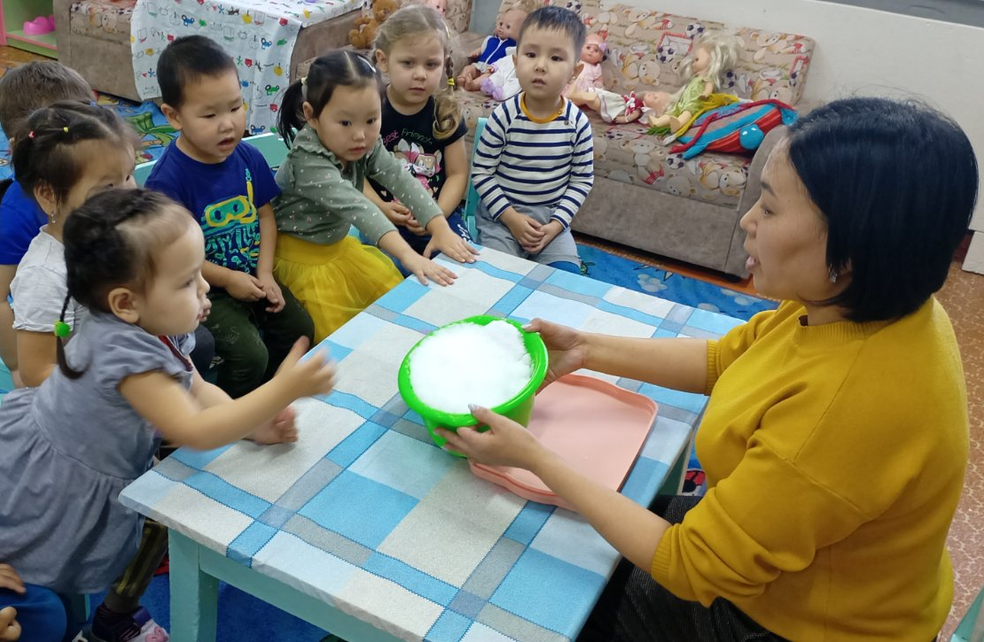
Изучаем снег с детьми

Slide 4
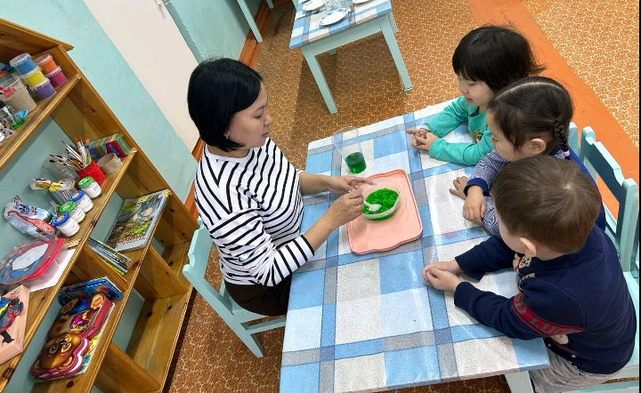
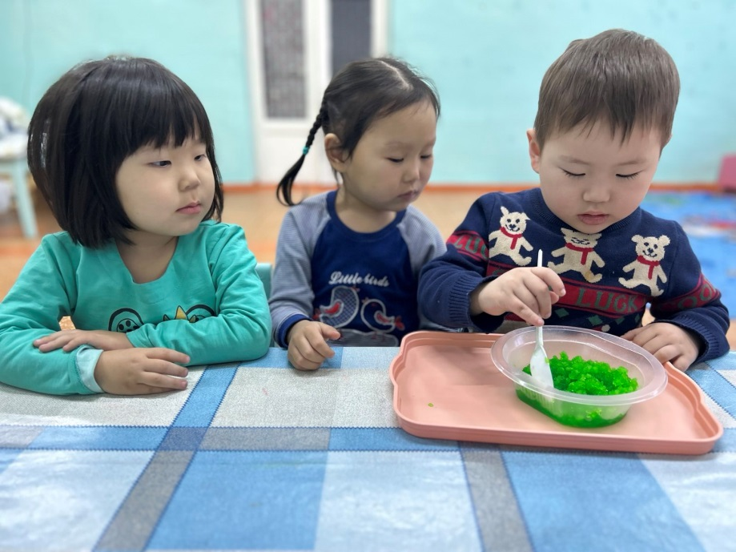
Делаем искусственный снег с детьми

Slide 5
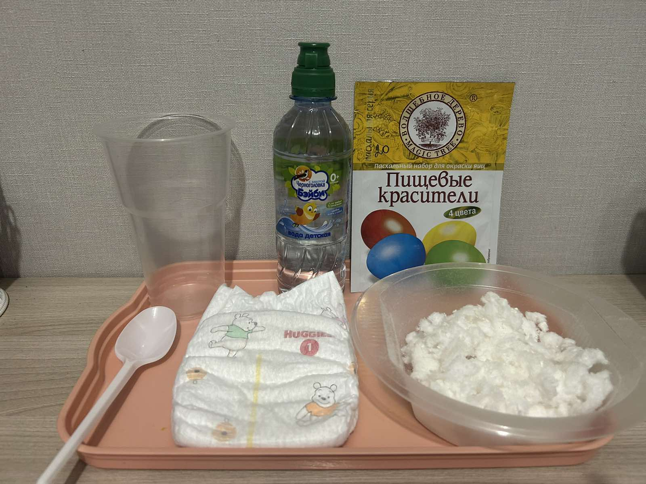
Материалы для опыта:

Slide 6

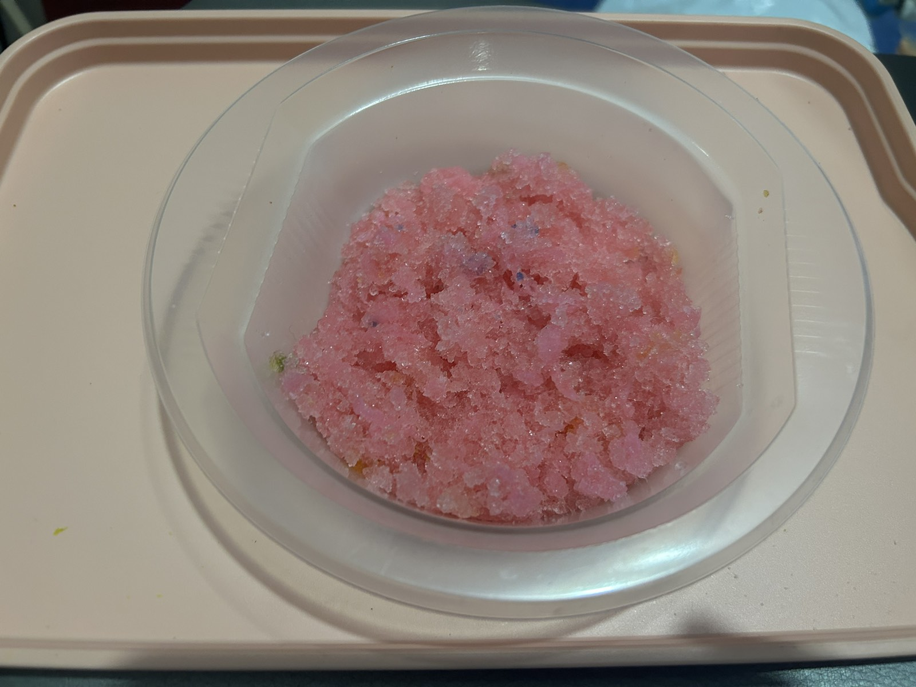
«Волшебный снег»

Slide 7
Кудрявый снег из мыла
Потребуется:
2-4 куска любого твердого белого мыла
Детская порошковая присыпка (тальк)
Мыло надо натереть на мелкой терке, чтобы стружка не слипалось. посыпьте ее тальком- так чтобы порошок только притрусил стружку, а сам виден не был.
Результат:
Снег получается с завитушками, твердый и рассыпчатый.
Лепить его не получится. Зато очень приятно пересыпать в руках: он так интересно похрустывает!
И руки, и предметы от него очищаются в один момент - достаточно просто стряхнуть присыпку.
Такой снег идеально подходит, чтобы создавать из него новогодние композиции.

Slide 8
Неньютоновский снег
Потребуется:
2 стакана соды
1,5 стакана картофельного крахмала
1 стакан воды
Смешайте в миске соду и крахмал. Добавьте к ним воду и тщательно перемещайте смесь.
Результат
Мы получаем классическую неньютоновскую жидкость. То есть такую жидкость, которая при резких воздействиях ведет себя как твердое тело, а в состоянии покоя - как обычная жидкость.
Попробуйте набрать пригоршню этого текучего снега и быстро слепить из него снежок, а потом остановитесь - снежок тут же растает у вас на ладони.
Убирать после игр с таким снегом тоже очень просто. Все пролитые "капли" тут же становятся твердыми и легко снимаются с поверхностей. Только не выливайте смесь после игры в унитаз или раковину - она не растворяется в воде и может забить канализацию. Просто завяжите ее в пакетик и выбросьте с твердым мусором.
Хрустящий снег из крахмала
Потребуется:
2 стакана картофельного крахмала
1/4 стакана детского массажного масла (можно вместо него взять светлое растительное, лучше рафинированное без запаха)
В миску с крахмалом добавьте масло и тщательно перемешайте.
Результат:
Этот снег получается сухой, в меру рассыпчатый. При этом из него можно лепить снежки и утрамбовывать в любой форме.
Этот снег приятно хрустит - совсем как настоящий на морозе!
Из-за масла он очень приятен на ощупь. Но это же усложняет уборку после игры - все предметы, побывавшие в снегу, становятся слегка масляными.

Slide 9
Нежный снег из муки
Потребуется:
2 стакана пшеничной муки
1/4 стакана детского массажного масла (можно вместо него взять светлое растительного масло)
В миску с мукой добавьте масло и тщательно перемешайте.
Результат:
Снег получается более влажный, чем в прошлом рецепте, он уже не хрустит, сильнее сбивается в комки и имеет слегка желтоватый оттенок. Но лепится он даже лучше и на ощупь гораздо нежнее крахмального.
Ароматный снег из пены для бритья
Потребуется:
2 стакана соды
Пена для бритья
Выдавите из баллончика целую миску пены для бритья. Постепенно добавляйте соду и перемешивайте. Пена опадет равномерно смешается с содой.
Результат:
Снег получается немного влажный и очень пахучий. Снег безупречно белоснежный и отлично лепится!
От этого снега руки становятся немного липкими, но очень легко отмываются обычной теплой водой.

Slide 10
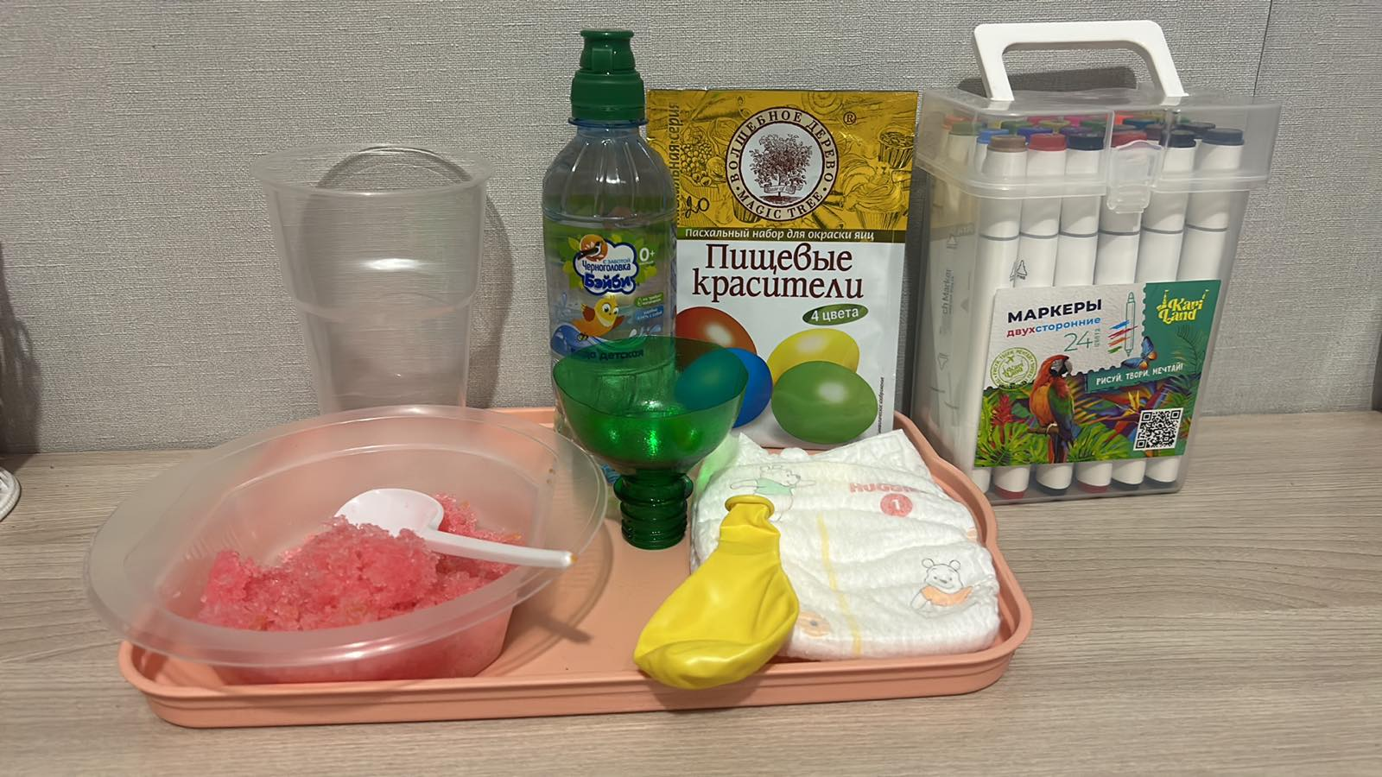
Антистресс из волшебного снега

Slide 11
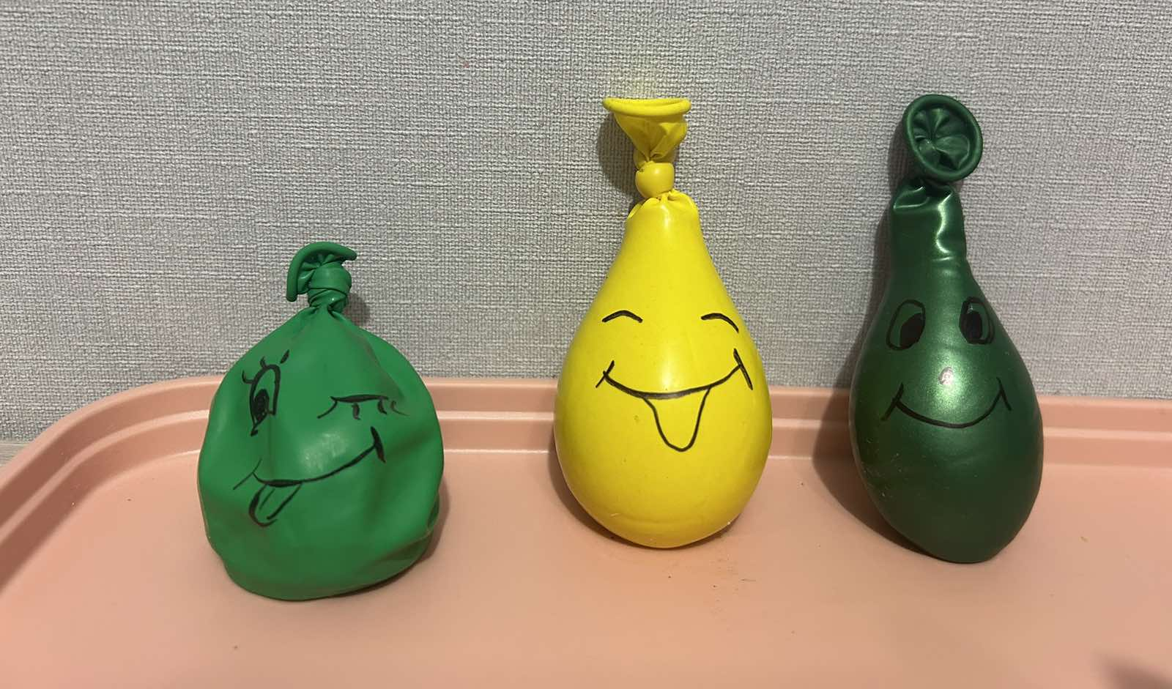
Антистресс для наших деток

Slide 12
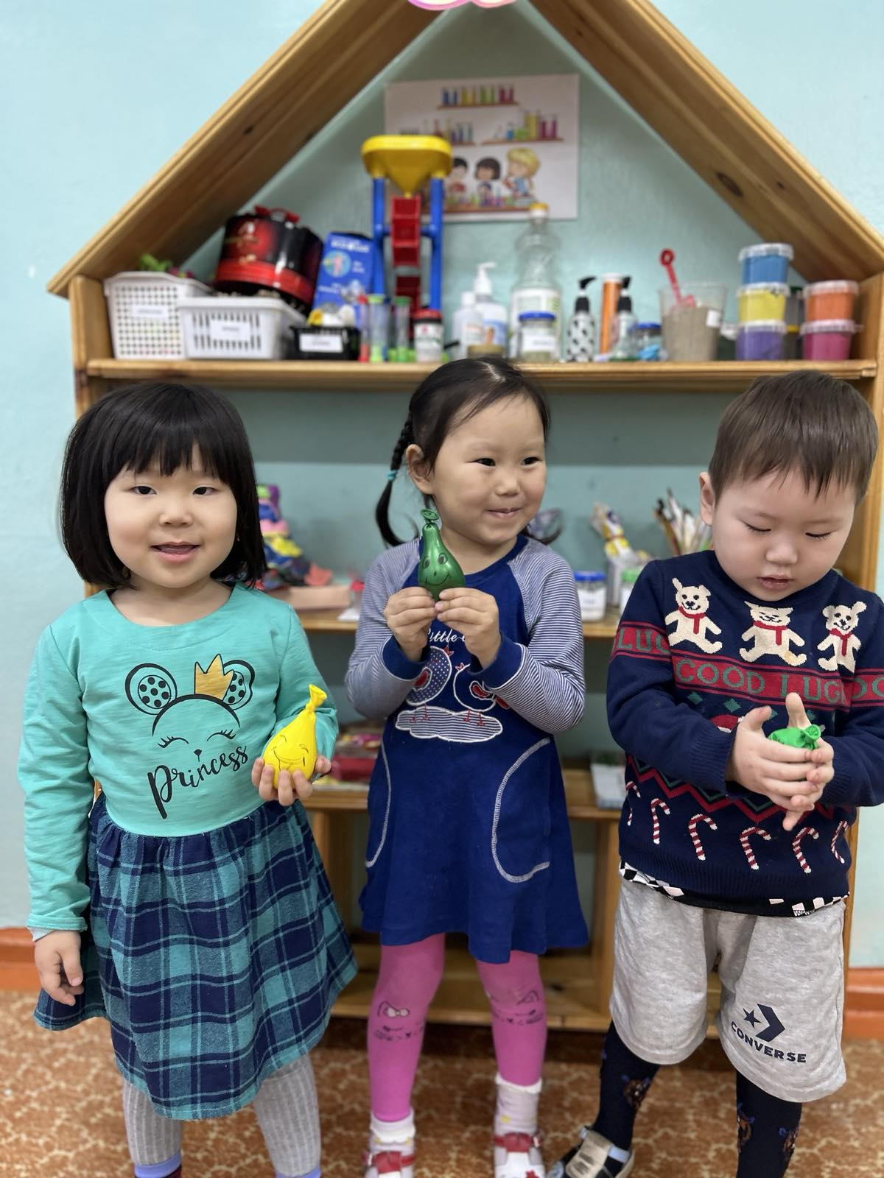
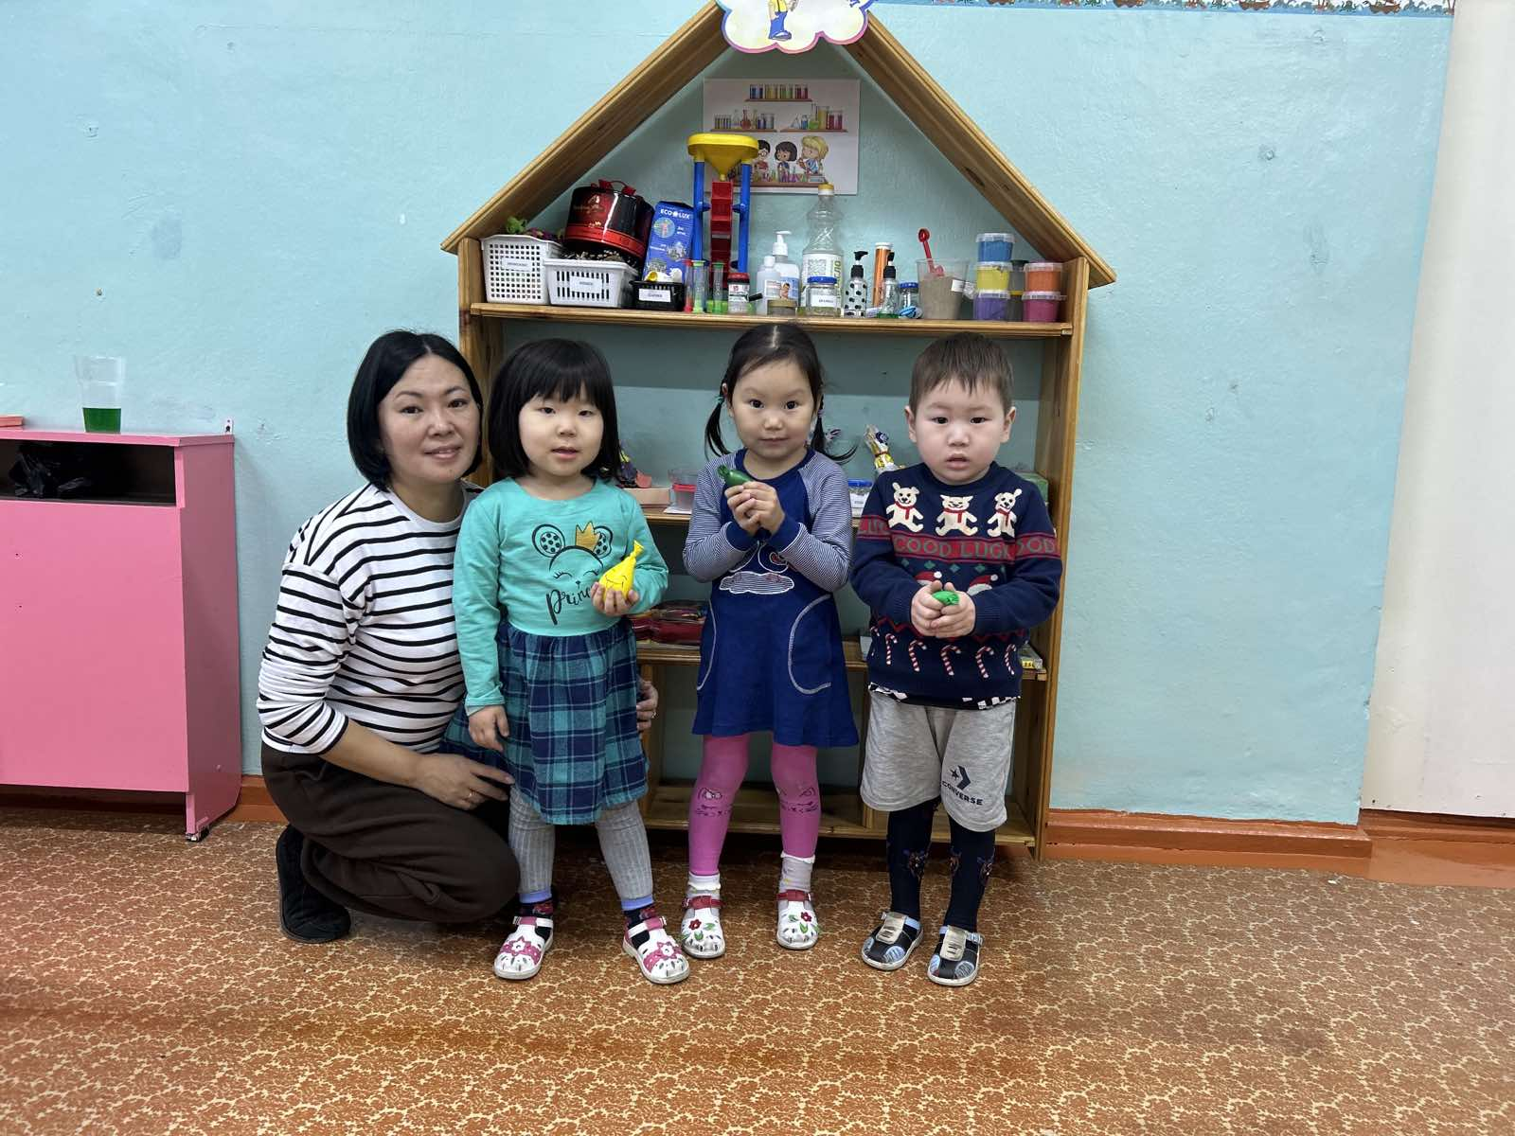

Slide 13
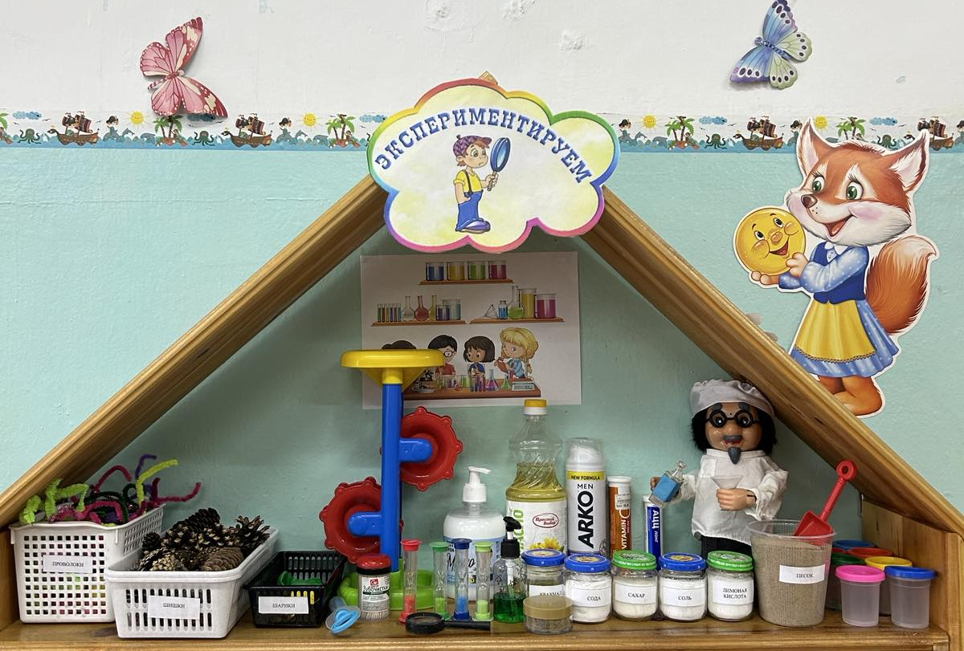
СПАСИБО ЗА ВНИМАНИЕ!

